Slide 1


Les Enterprise Service Bus
Amine Slimane
Notes:
juste un petit slide pour dire que la couche de médiation est très importante dans une démarche SOA et que c'est grace à la SOA que les ESB se sont généralisés

Slide 2
Plan de la présentation
Principes de la SOA
Principe d’un ESB
Fonctionnement interne d’un ESB
L’intégration d’un ESB au travers d’un exemple concret
Conclusion
Questions et bibliographie
SOA

Slide 3
La SOA
Service Oriented Architecture
Problématique : SI d’une entreprise souvent confronté à des changements
Interopérabilité ?
Réutilisabilité ?
Communication entre applications hétérogènes ? (Java/C#)
APPLIS
Notes:
Terme apparu au début des années 2000
Changements, refonte et ajout tardifs font que le parc applicatif de l’entreprise est souvent hétérogène
Interopérabilité : nouveau compatible avec l’existant ancien ?

Slide 4
La SOA
Les applications au sein d’une entreprise : plusieurs technologies
Portail WEB
Application Java
Application .NET 2
Application Java 2
Application .NET
Portail WEB 2
MEDIA

Slide 5
Couche de médiation
Client 1
Client 2
Client 3
Service Métier 1
Service Métier 2
Service Métier 3
Sans couche de médiation

Slide 6
Couche de médiation
Client 1
Client 2
Client 3
Couche de Médiation
Service Métier 1
Service Métier 2
Service Métier 3
Avec couche de médiation
PRINCIPEMED

Slide 7
Couche de médiation
Principes
Découplage
Le client est indépendant du fournisseur de service
Le fournisseur de service est indépendant des clients
Routage des appels aux services
Tous les appels aux services métiers doivent passer par cette couche de médiation
AVTGMED

Slide 8
Couche de médiation
Avantages
Point d'entrée unique vers les Services
Réutilisabilité des services métiers
Évolutions plus simples
Ajout d'un nouveau service métier
Nouvelle version d'un service métier
Couche de Médiation
ESB?

Slide 9
Couche de médiation
Question : comment mettre en œuvre cette couche de médiation ?
A l’aide d’un ESB !
PRINCIPEESB

Slide 10

Principe d’un ESB
Découverte dynamique des services
Orchestration de service
Distribution forte (à travers l’internet ou l’intranet)
Communication par messages
JBI
Notes:
Distribution forte : les services sont diffusés sur le l’intranet ou sur internet
Orchestration : intelligence (parler de BPEL)

Slide 11
La norme JBI
Encapsuler chaque service dans un composant de service (ou Service Engine)
On accède à l’ESB via un composant de liaison (ou Binding Component)
Le routage des messages est assuré par l’ESB, via un routeur de message (ou NMR)

Slide 12
Fonctionnement interne d’un ESB JBI
Composant de liaison
Routeur de messages
Composant de service
BC

Slide 13
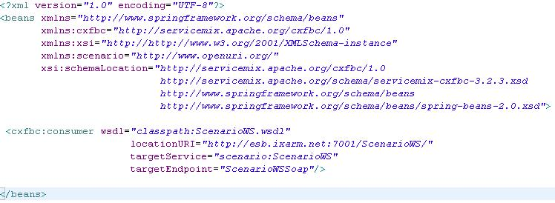
Fonctionnement interne d’un ESB JBI
Le composant de liaison (xbean.xml)
Composant de liaison

Slide 14
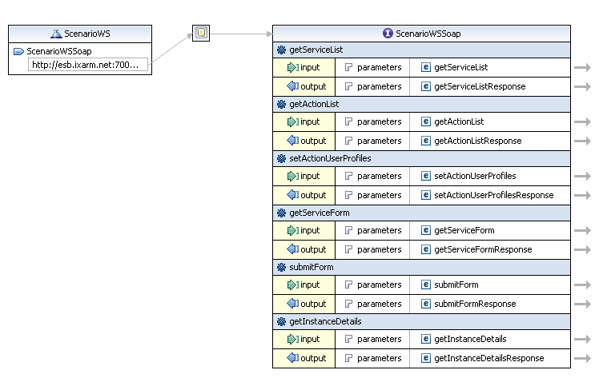
Fonctionnement interne d’un ESB JBI
Les services offerts par ce composant
SE
Notes:
WSDL avec le BC

Slide 15
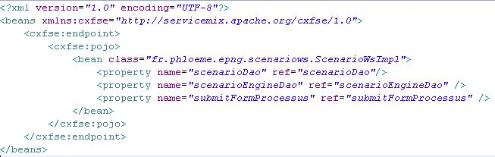
Fonctionnement interne d’un ESB JBI
Le composant de service(xbean.xml)
Composant de service
MSG

Slide 16
Fonctionnement interne d’un ESB JBI
Un exemple de message qui transite
<?xml version="1.0" encoding="UTF-8"?>
<getTaskModels xmlns="http://service.application.corbeilledetache.epng.phloeme.com/" name="getTaskModelsRequest" type="msg:getTaskModelsRequest" version="1.0">
<jbi:part xmlns:jbi="http://java.sun.com/xml/ns/jbi/wsdl-11-wrapper"><ser:getTaskModels xmlns:ser="http://service.application.corbeilledetache.epng.phloeme.com/"/></jbi:part>
</getTaskModels>
EPNG

Slide 17
ECHANGES AVEC
UN PORTAIL
DGA – Architecture EP
PORTAGE-BC
MAIL-BC
MESSAGES
Routeur de messages (NMR)
PORTAGE-SE
MAIL-SE
CORBEILLE-DE-TACHE-SE
JMS-SE
ORCHESTRATION-SE
TOMCAT

Slide 18
Fonctionnement interne d’un ESB JBI
Un exemple typique d’intégration :
CorbeilleDeTache.jar
MAIL-SE
CORBEILLE-SE
JMS-SE
ORCHESTRATION-SE
Envoi ses notifications en JMS
1 - NOTIFICATION JMS
2 - ENVOI DU MESSAGE
D’ORCHESTRATION
3 - APPEL DES METHODES CORBEILLE
3bis - ENVOI DES MAILS
MODSMX

Slide 19
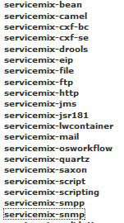

Fonctionnement interne d’un ESB JBI
Pour faciliter la mise en place d’un ESB, les fournisseurs proposent des outils :
Connecteurs déjà implémentés
Outil de transformation des messages
Apache ServiceMix
CONC

Slide 20


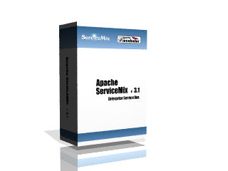
Conclusion
Quelle solution choisir ?
Critères techniques
Critères financiers
Support

Slide 21
Conclusion
La SOA : une architecture que vous allez sûrement rencontrer
ESB, JBI : des notions qui s’accordent avec nos cours de JEE de cette année

Slide 22
Bibliographie
Supports BEA (Oracle)
Wikipédia
Open-source ESBs in action (Manning)
Supports internes Phloème

Slide 23

Questions ?

